Slide 1
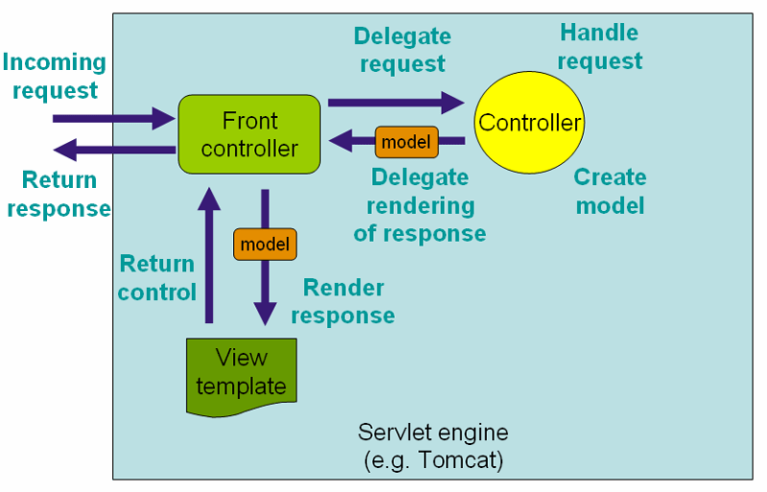
Vẽ và trình bày cách Spring MVC xử lý request

Slide 2
Trình bày cơ chế Dependency Injection
Dependency injection là một cơ chế để triển khai IoC. Dependency Injection (DI) trong Spring là một mẫu thiết được sử dụng để loại bỏ sự phụ thuộc giữa các mã chương trình, giúp cho việc quản lý và kiểm thử ứng dụng dễ dàng hơn. Dependency Injection làm cho mã chương trình ít bị phụ thuộc vào nhau hơn.

Slide 3
Có bao nhiêu cách để thực hiện Dependency Injection? Trình bày?
3 cách
Constructor Injection
Setter Injection
Interface Injection

Slide 4
Framework là gì ?
Framework là một môi trường tổng thể, có tính đa và tái sử dụng
Cung cấp các chức năng , xây dựng các phương pháp riêng biệt để mình có thể tạo ứng dụng
Là các đoạn code được viết sẵn, làm nên bộ khung và các thư viện được đóng gói
Cung cấp môi trường chung để nhiều người dung có sự thống nhất giữa các lập trình viên

Slide 5
SỰ KHÁC NHAU FRAMEWORK VÀ LIBRARY
FRAMEWORK | LIBRARY
Phức Tạp hơn Library | Đơn giản hơn Framework
Phải thay đổi cấu trúc của dự án theo các quy tắc để có thể sử dụng | Không cần thay đổi cấu trúc dự án
Hoạt động CHỦ ĐỘNG . Có thể được gọi bởi library hay các ứng dụng nào đó , đưa ra các quyết định gọi | Hoạt động BỊ ĐỘNG . Chỉ được gọi khi cần dung

Slide 6
Bean là gì ?
Tập hợp các đối tượng được quản lý bởi IOC Controller
Được lồng ghép và lắp ráp lại với nhau
Dùng các phần như là Annotation hoặc Config (XML Config or Java config ) để tạo ra

Slide 7
Giải thích IoC? Lợi ích của IoC ?

Slide 8
Autowired
Tiêm một Bean từ IOC Container vào class mà mình muốn sử dụng

Slide 9
VIEW RESOLVER
Là một Inteface dung để xử lý từng view trong Spring MVC
Giup chúng ta ánh xạ tên view sang các đối tượng view tương ứng
Quyết định Front Controller trả về view nào

Slide 10
MODEL & MODEL MAP & MODEL AND VIEW

Slide 11
REQUESTPARAM VARIABLE & PATH VARIABLE
REQUEST PARRAM | PATH VARIABLE
Sử dụng request Param để lấy giá trị người dung nhập trên trình duyệt @RequestParam để khai báo là sẽ sử dụng nó lấy các giá trị nhập trên thanh URL | Sử dụng Path variable cũng để lấy giá trị người dung nhập trên trình duyệt , nhưng dưới dạng KEY – VALue @RequestMapping(abc/{id}) => Map với trình duyệt có dạng abc/id

Slide 12
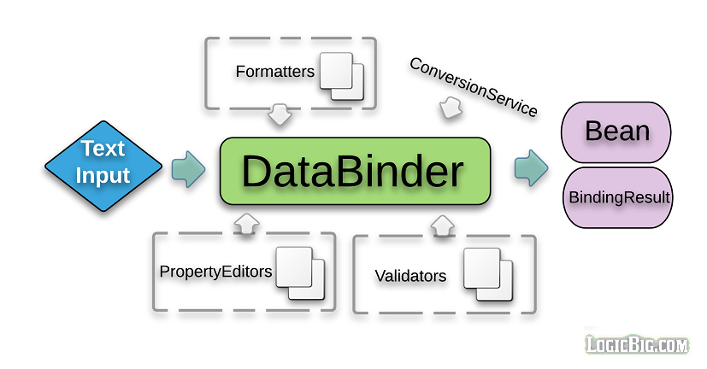
Data Biding
Là cơ chế xử lý đầu vào và đầu ra của dữ liệu Model
Khi người dung nhập dữ liệu vào input => DataBinder giúp format dữ liệu đó theo yêu cầu của chúng ta.
Data Binder tự gọi Formatters và Property Editor để Biding dữ liệu thông qua Getter Setter
Muốn validate dữ liệu sẽ gọi Validator
Nếu THÀNH CÔNG => TRẢ về một BEAN và dung @ModelAddtribute nhận về bean này
Nếu THẤT BẠI => Trả về một Biding Result

Slide 13
ORM & HIBERNATE & JPA
Về xem clip giải ngố

Slide 14
SESSION VÀ COOKIE

Slide 15
SPRING BOOT và MVC
SPRING BOOT | SPRING MVC
1. Đơn giản hóa về cấu hình | 1. Cấu Hình phức tạp hơn
2. Cung cấp sẵn cho mình 1 server ( Concat … ) | 2. Phải tự Import Tomcat hoặc các Sever khác của mình
3. Có cơ chế thư viện thu gọn như Thymeleaf, jpa, hiber ( Import để sử dụng ) và không cần phiên bản cụ thể | 3. Khai báo phiên bản cụ thể mới có thể sử dụng được

Slide 16
@Component
@Component là một Annotation ( chú thích ) đánh dấu trên các Class để giúp Spring biết nó là một Bean

Slide 17
13 . Trình bày ý nghĩa của Controller
Trong mô hình MVC, controller là nơi nhận request từ người dùng, xử lý request, xây dựng dữ liệu cho view (model) và chọn view để trả lại kết quả của cho người dùng

Slide 18
17. Định nghĩa URI với các phương thức khác nhau
Là 5 method cơ bản dùng để gọi Sever bên phía Resful
Để lấy list dữ liệu thì gửi request lên sever với method GET
Lưu trữ dữ liệu thì dùng method POST
Sửa dữ liệu thì dung PUT or PATCH ( Put thay thế all record , Patch thay đổi một phần )
Xóa dữ liệu thì method DELETE
GỌI SAI METHOD NHẬN LỖI 405 ( method not allowed – vd get nhưng gọi post )

Slide 19
@RequestMapping
@RequestMapping là một trong những annoation sử dụng nhiều nhất trong Spring MVC.
Annotation @RequestMapping được sử dụng để map request với class hoặc method xử lý request đó.

Slide 20
23. Thuộc tính Consume trong @RequestMapping

Slide 21
24. Template Template Engine Thymeleaf
- Template là một hoặc nhiều bố cục trang đơn , là các mẫu website có sẵn dùng cho từng mục đích build website cụ thể. Có sẵn navbar , hình ảnh , nội dung … user chỉ cần tải lên thông tin tương ứng là có thể dùng
- Template Engine tạo ra các khuôn mẫu , cho phép sử dụng các tệp mẫu tĩnh ngay trong ứng dụng của mình
Thymeleaf là một Java Engine dùng để xử lý và tạo HTML , XML , Js , Css và text
Thymealeaf sẽ tham gia vào renderd các file HTML dưới dạng các thuộc tính trong các thẻ HTML => không cần phải them bất kỳ thẻ NON-HTML nào . Vì là HTML nên ta có thể xem các view mà không cần khởi chạy lại sever.

Slide 23
27 . Converter || Formater
Converter | Formater
1 . Dùng để chuyển đổi từ kiểu dữ liệu này sang kiểu dữ liệu khác 2. Có thể chuyển đổi ở bất kỳ kiểu dữ liệu nào 3. Có thể sử dụng ở bất kỳ tầng nào 4. Mặc định Spring sẽ sử dụng định dạng ngày của địa phương hiện tại ( current locale ) Ví dụ : Có thể biểu diễn ngày tháng theo nhiều dạng khác nhau ( dd/mm/yyyy , dd-mm-yyyy) | 1. Dùng để chuyển đổi từ kiểu dữ liệu này sang kiểu dữ liệu khác 2. Chỉ chuyển đổi về kiểu String để xử lý 3. Formater phù hợp hơn với tầng web 4. Trường hợp chuyển dữ liệu nhập vào từ input trong form nên ưu tiên dung Formater.

Slide 24
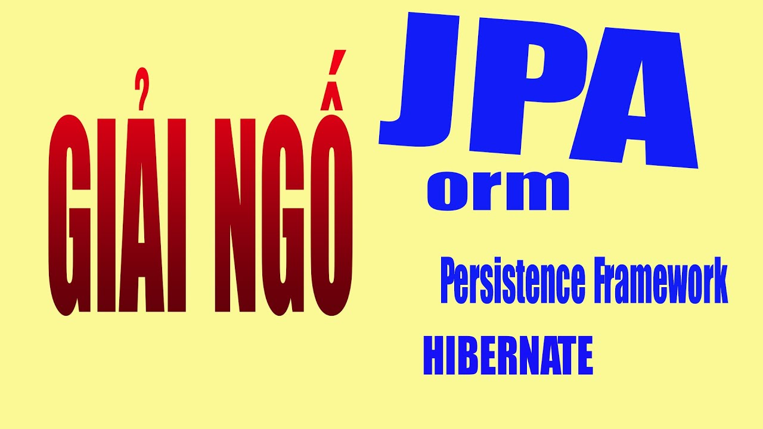

Slide 25
ORM là gì ?
ORM là “ cách tiếp cận “ lấy dữ liệu hướng đối tượng
Là một tư tưởng để tiếp cận chứ không phải một công nghệ
Tư tưởng này sinh ra một chuẩn gọi là JPA

Slide 26
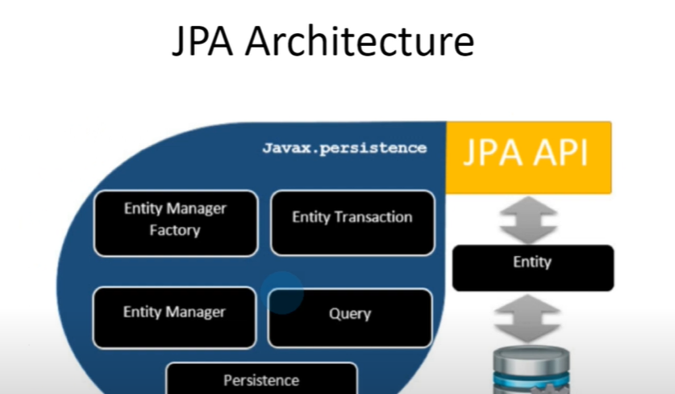
JPA – JAVA PERSISTENCE API
JPA – Java Persistence API là ĐẶC TẢ của ORM
JPA (Java Persistence API) là 1 giao diện lập trình ứng dụng Java, nó mô tả cách quản lý các mối quan hệ dữ liệu trong ứng dụng sử dụng Java Platform.
JPA cung cấp một mô hình POJO persistence cho phép ánh xạ các table/các mối quan hệ giữa các table trong database sang các class/mối quan hệ giữa các object.
Tổng quan về JPA (Java Persistence API) - GP Coder (Lập trình Java)

Slide 27
Hibernate là gì ?
Hibernate framework là một giải pháp ORM (Object Relational Mapping) mã nguồn mở, gọn nhẹ. Hibernate giúp đơn giản hoá sự phát triển của ứng dụng java để tương tác với cơ sở dữ liệu
1. Mã nguồn mở và nhẹ: Hibernate Framework là mã nguồn mở có giấy phép LGPL và nhẹ.
2. Hiệu suất nhanh: Hiệu suất của Hibernate Framework là nhanh bởi vì bộ nhớ cache được sử dụng trong nội bộ Hibernate Framework. Có hai loại bộ nhớ cache trong Hibernate Framework, gồm bộ nhớ cache cấp một và bộ nhớ cache cấp hai. Bộ nhớ cache cấp một được bật bằng lệnh mặc định.
3. Truy vấn cơ sở dữ liệu độc lập: HQL (Hibernate Query Language) là phiên bản hướng đối tượng của SQL. Nó tạo ra các truy vấn cơ sở dữ liệu độc lập. Vì vậy, bạn không cần phải viết các truy vấn cơ sở dữ liệu cụ thể. Trước Hibernate, nếu dự án có cơ sở dữ liệu bị thay đổi, chúng ta cần phải thay đổi truy vấn SQL dẫn đến sự cố bảo trì.
4. Tạo bảng tự động: Hibernate framework cung cấp phương tiện để tạo ra các bảng cơ sở dữ liệu tự động. Vì vậy, không cần phải tạo ra các bảng trong cơ sở dữ liệu bằng tay.
5. Đơn giản lệnh join phức tạp: Có thể lấy dữ liệu từ nhiều bảng một cách dễ dàng với Hibernate framework.
6. Cung cấp thống kê truy vấn và trạng thái cơ sở dữ liệu: Hibernate hỗ trợ bộ nhớ cache truy vấn và cung cấp số liệu thống kê về truy vấn và trạng thái cơ sở dữ liệu.

Slide 28
Một số Annotation của Hibernate
Các Annotation của Hibernate - GP Coder (Lập trình Java)

Slide 29
32. Entity là gì

Slide 30


Slide 31
39 . Validation dữ liệu là gì ?
Validation dữ liệu là kiểm tra và ràng buộc dữ liệu
Để đảm bảo dữ liệu phải nhập đúng định dạng ví dụ như ngày tháng năm phải theo chuẩn la dd/MM/YYYY hoặc trường dữ liệu bắt buộc người dùng nhập vào thì ta sử dụng Spring Validation để làm việc đó. Khi người dùng nhập sai định dạng chúng ta yêu cầu thì hệ thống thông báo lỗi để người dùng nhập lại.

Slide 32
Trình bày cách triển khai Validate dữ liệu trong Spring ?
B1 . Thiết lâp dữ liệu ràng buộc trong Entity với các Annotation
B2 . Sử dụng Resful Webservice , @Valid để kiểm tra dữ liệu người dùng nhập vào có thỏa mãn điều kiện thiết lập trong Entity hay không
tự động bật chế độ kiểm tra dữ liệu theo chuẩn JSR 380 cái mà cài đặt chức năng kiểm tra trong thư viện Hibernate Validator để kiểm tra giá trị.
Có thể tự Custom Annotation

Slide 33
Biding result là gì ?
[BindingResult] là đối tượng của Spring mà giữ kết quả xác thực và ràng buộc và chứa các lỗi có thể xảy ra. BindingResult phải đến ngay sau khi đối tượng mô hình được xác thực nếu không Spring sẽ không xác thực đối tượng và ném ngoại lệ.
Khi Spring thấy @Valid, nó cố gắng tìm trình xác nhận cho đối tượng được xác thực. Spring sẽ tự động chọn các chú thích xác thực nếu bạn đã bật tính năng điều khiển chú thích và hướng dẫn sử dụng. Sau đó, Spring gọi trình xác nhận và đặt bất kỳ lỗi nào trong BindingResult và thêm BindingResult vào mô hình xem.

Slide 34
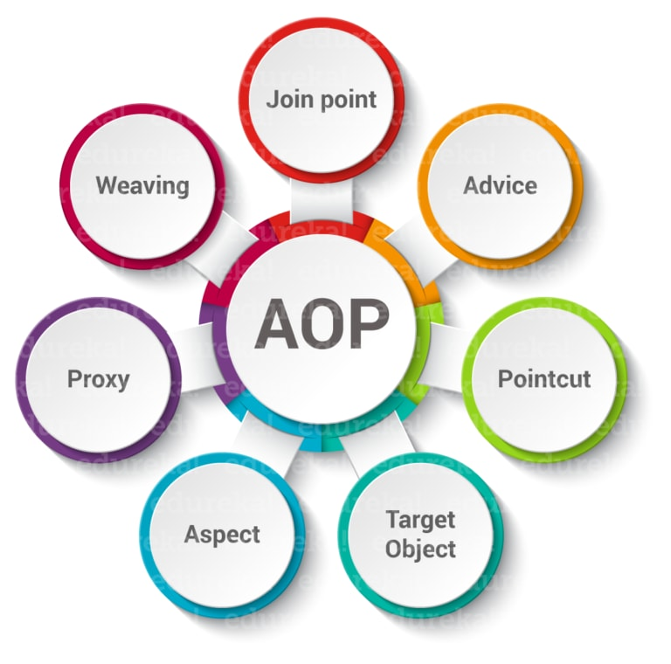

Slide 35
AOP là gì ? AOP gồm những yếu tố nào ?

Slide 36


